Slide 1
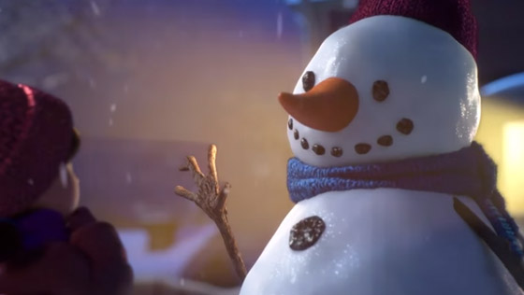
Lily și omul de zăpadă
Această fotografie de Autor necunoscut este licențiat sub CC BY-NC-ND.

Slide 2
Privește următorul filmuleț.
https://www.youtube.com/watch?v=y5lwCA22ncs

Slide 3
Înțelegerea filmulețului
Cum se simțea fetița construind omul de zăpadă?

Slide 4
Înțelegerea filmulețului
Ce te-a impresionat la Omul de Zăpadă?

Slide 5
Înțelegerea filmulețului
De ce oare Omul de zăpadă dădea acel spectacol de umbre?

Slide 6
Înțelegerea filmulețului
Cum s-a simțit Omul de zăpadă când a început să se încălzească?

Slide 7
Înțelegerea filmulețului
Ce decizie a luat fetița?

Slide 8
Înțelegerea filmulețului
De ce l-a așezat fetița pe om în frigider?

Slide 9
Înțelegerea filmulețului
Când și-a amintit domnișoara de vechiul prieten?

Slide 10
Înțelegerea filmulețului
Ce învățăm din film?

Slide 11
Exprimă-ți opinia!
Pentru mine cel mai interesant moment a fost ...

Slide 12
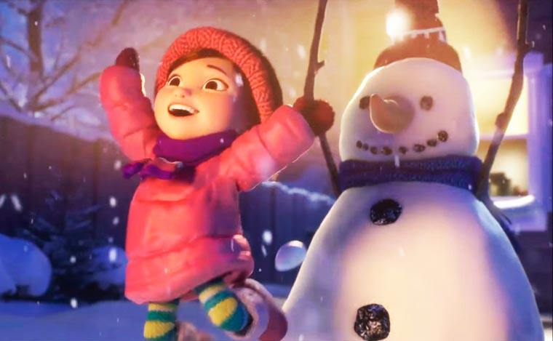
Ce te-a impresionat mai mult la film?
Muzica
Desenele
Povestea

